Slide 1
Ciclo de Vida Activity
Osvaldo Cesar

Slide 2
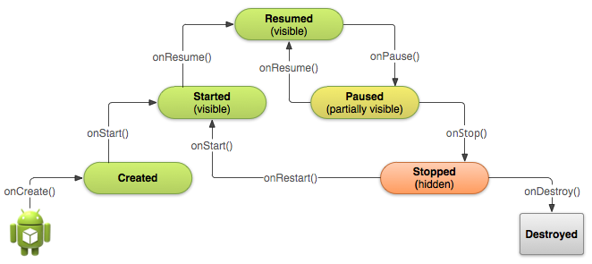
Ciclo de vida - Activity

